Slide 1
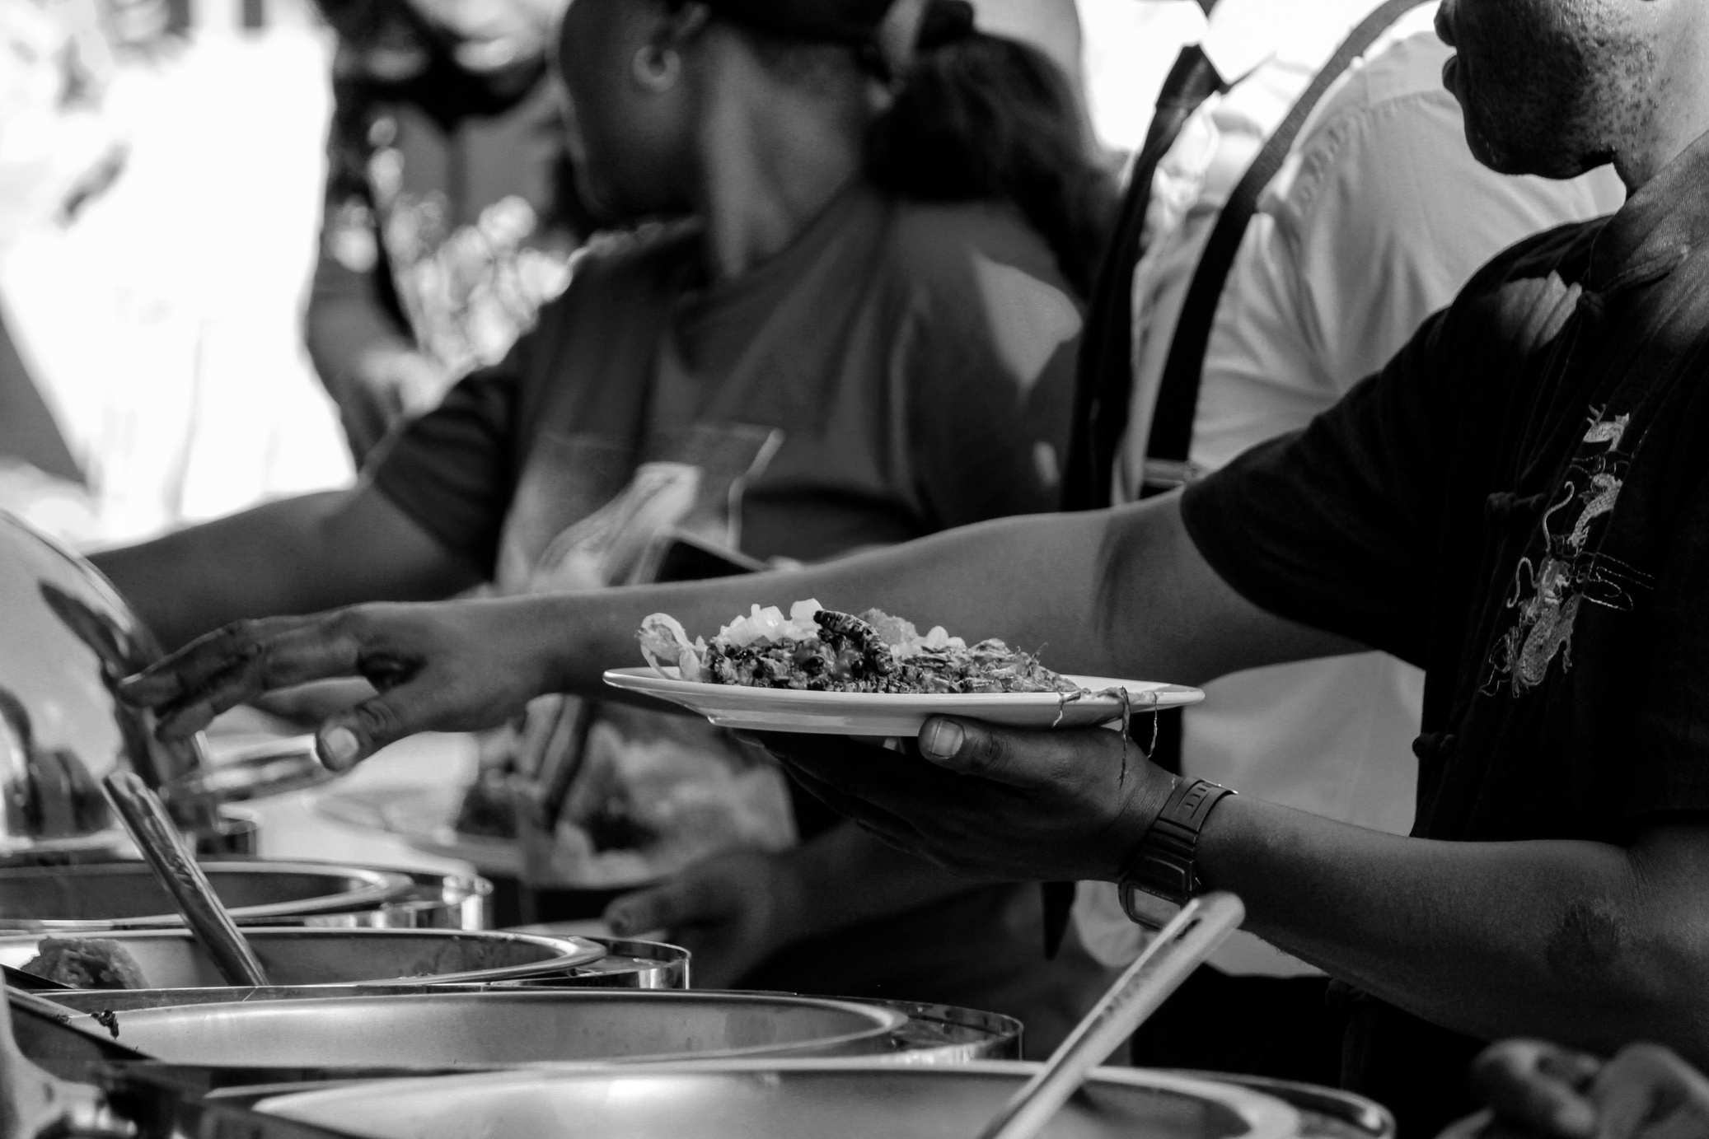
QuickCanteen
PROJECT
Final Database Project
Group 10
Anggota :
-Raditya Akhila Ganapati
-Sharif Fatih Asad Putra Almasyhur
-Rain Elgratio Sion Hasian Lumban Gaol

Slide 2



Our Vision
QuickCanteen
Tujuan dari proyek manajemen basis data ini adalah untuk mengurangi waktu tunggu sehingga siswa dapat menghabiskan lebih banyak waktu saat istirahat atau di antara sesi. membuat website kantin kampus yang mudah digunakan sehingga memudahkan mahasiswa memesan makanan dari mana saja dan kapan saja serta mengambilnya tanpa harus mengantri lama.

Slide 3
Our Features
QuickCanteen
Pemesanan dan Pembayaran: Interface yang ramah pengguna memungkinkan siswa memesan dan membayar makanan mereka menggunakan gateway pembayaran terintegrasi.
Pelacakan Pesanan: Mahasiswa dapat melacak status pesanan mereka secara real-time, memungkinkan mereka tiba di kantin tepat ketika makanan sudah siap.
Manajemen Inventaris: Admin dapat mengelola inventaris kantin, melacak item makanan dan bahan-bahan.

Slide 4
CRUD operations
QuickCanteen
Create: User bisa membuat akun baru, user bisa membuat orderan baru
Read: Membaca kantin pada fakultas tertentu, membaca orderan pada suatu user
Update: Meng-update data user
Delete: Menghapus orderan

Slide 5
Tools used in
QuickCanteen
Programming Language: Typescript, HTML, CSS
Library/framework:React js, Tailwind
Code editor: Visual Studio Code
Database: MongoDB , (psql)
Others: Node js, Express js, Stripe API, Cloudinary

Slide 6
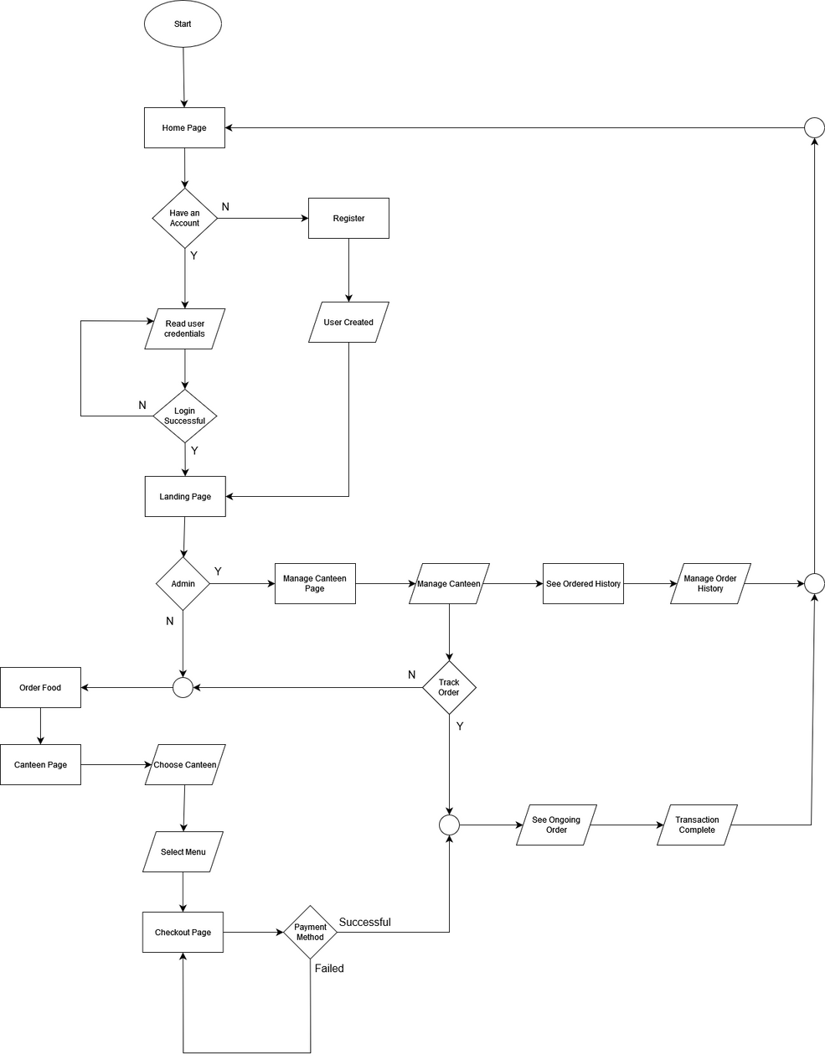
Flowchart QuickCanteen

Slide 7
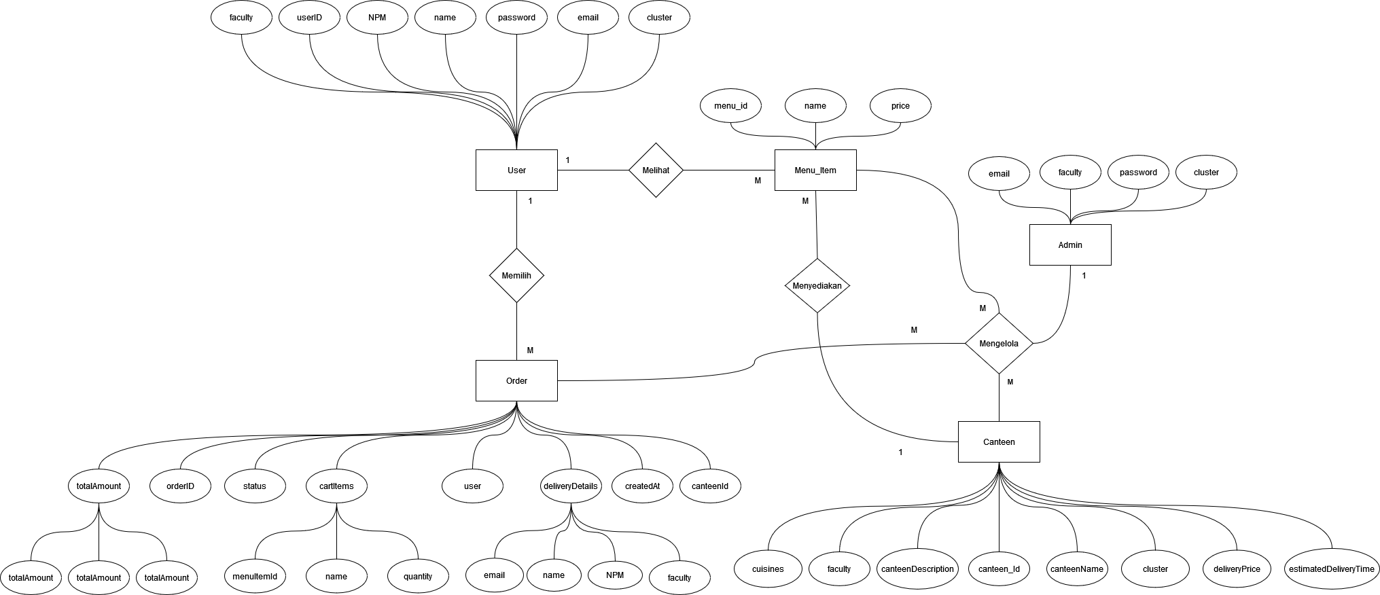
ERD Design

Slide 8
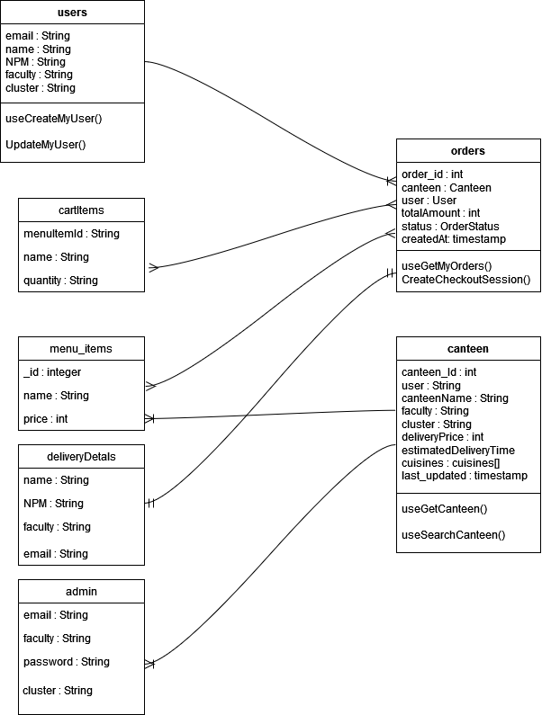
UML Design

Slide 9
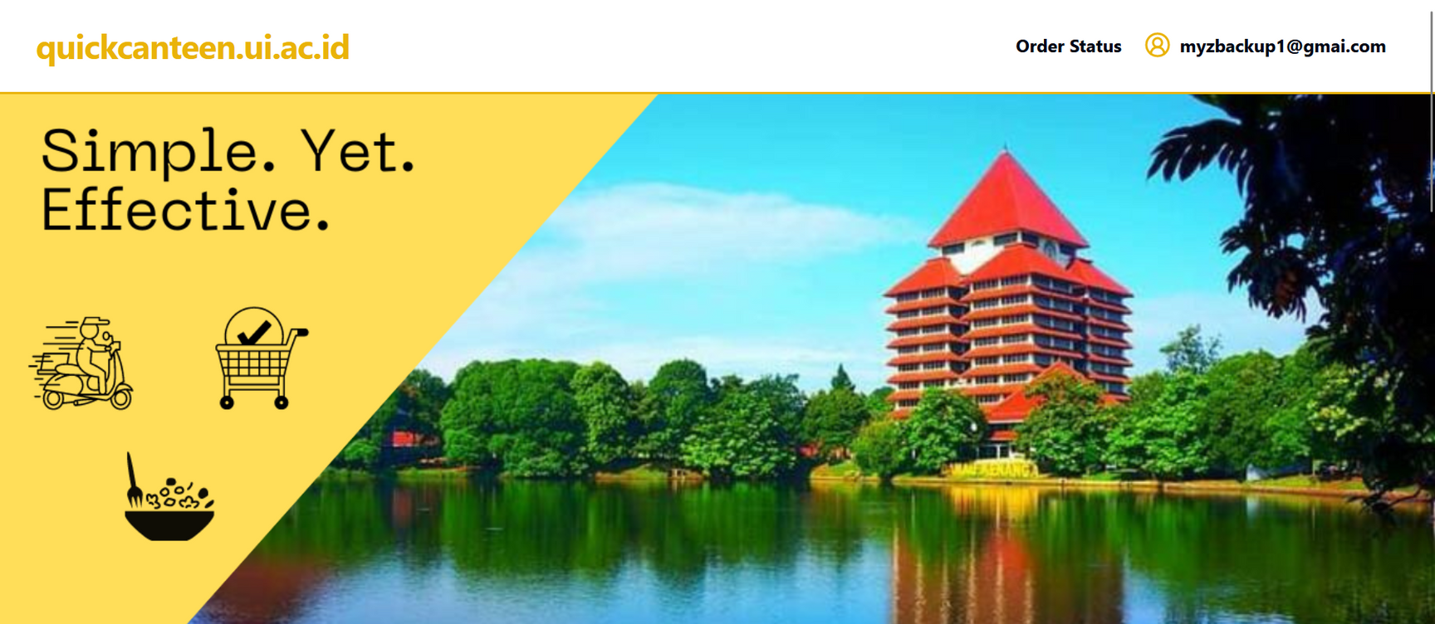
Web Overview

Slide 10
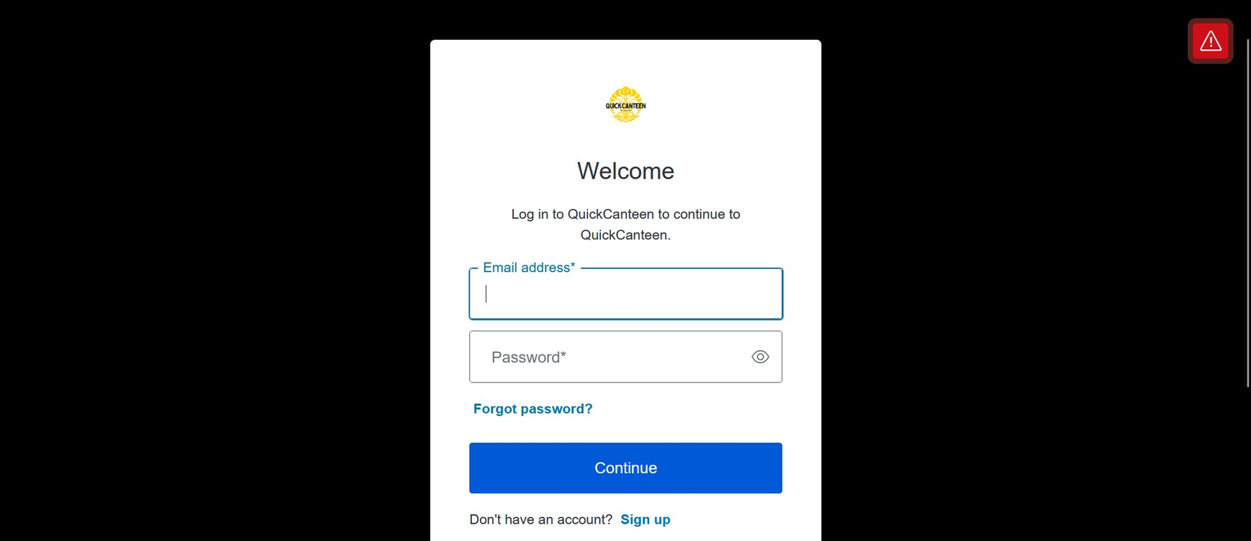
Web Overview
Fitur register dan login untuk mendaftarkan dan masuk melalui akun sivitas akademika

Slide 11
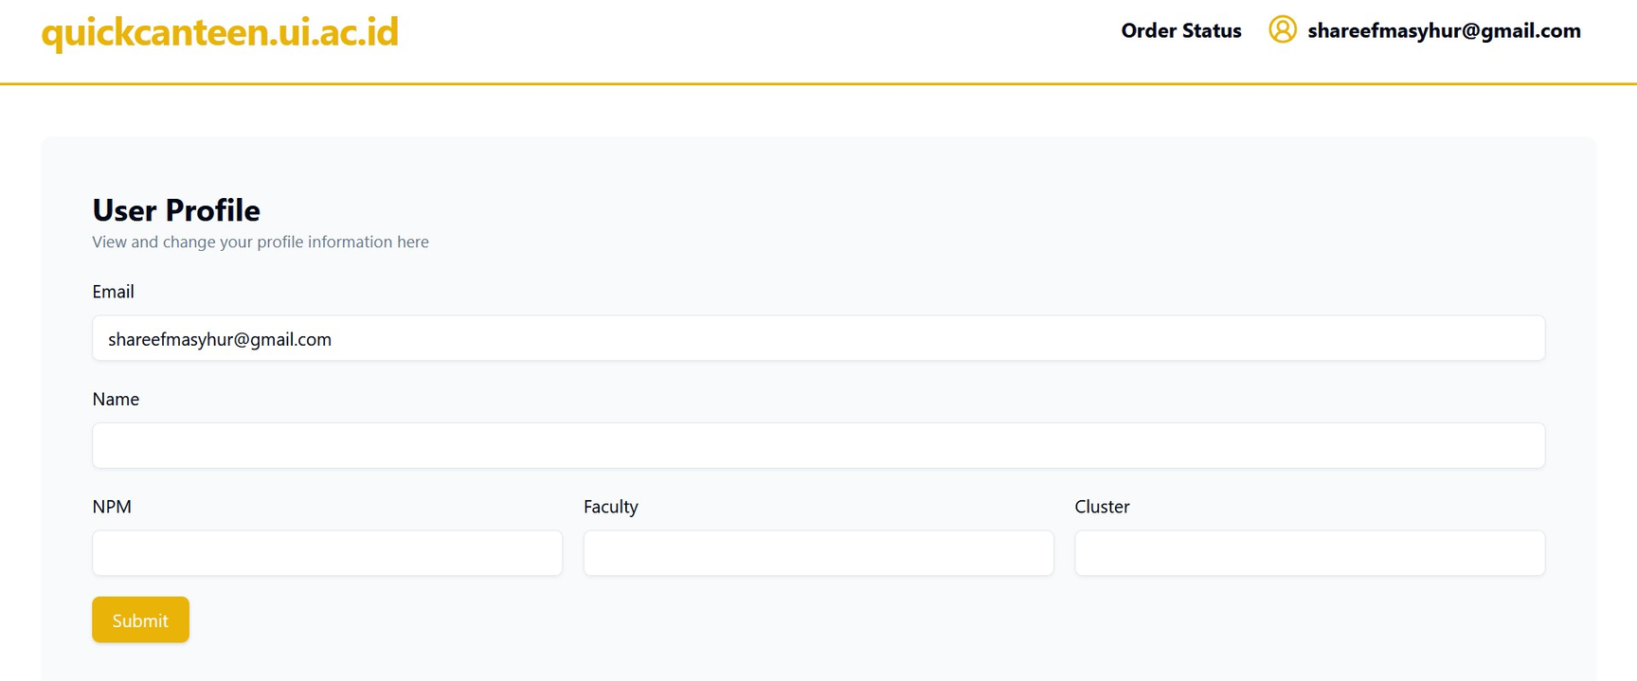
Web Overview
Fitur Update Profile

Slide 12
Web Overview
Fitur Search untuk mencari ketersediaan kantin pada area fakultas tertentu

Slide 13
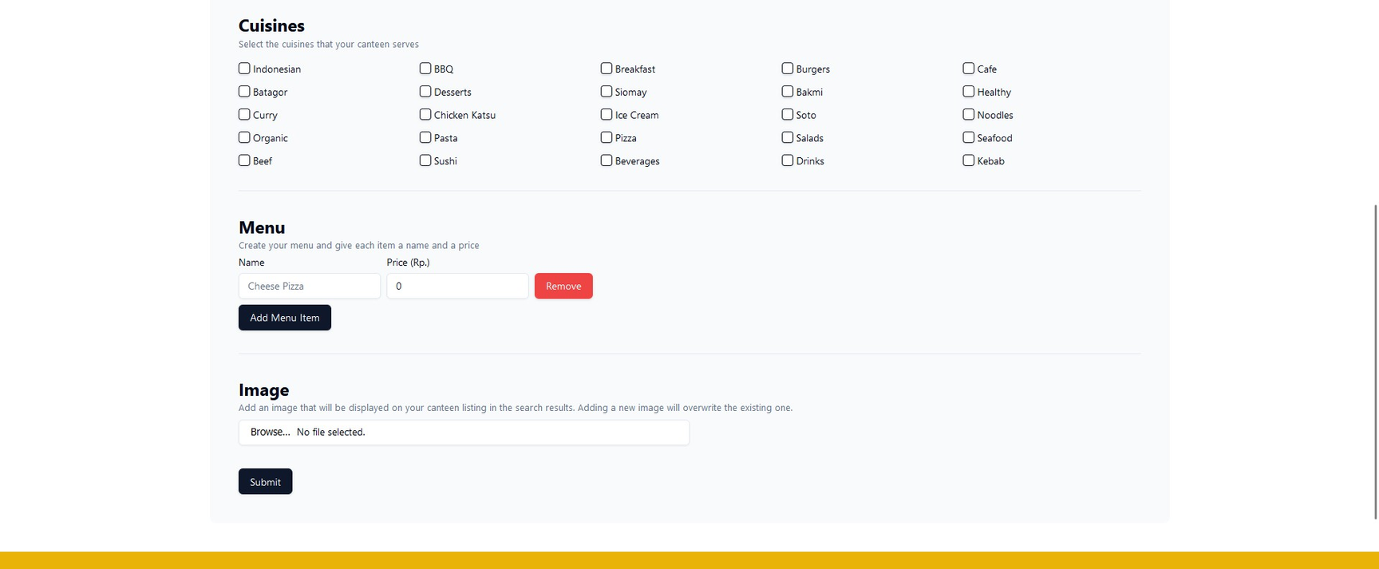
Web Overview
Fitur Utama yaitu Order makanan secara online pada kantin yang tersedia

Slide 14
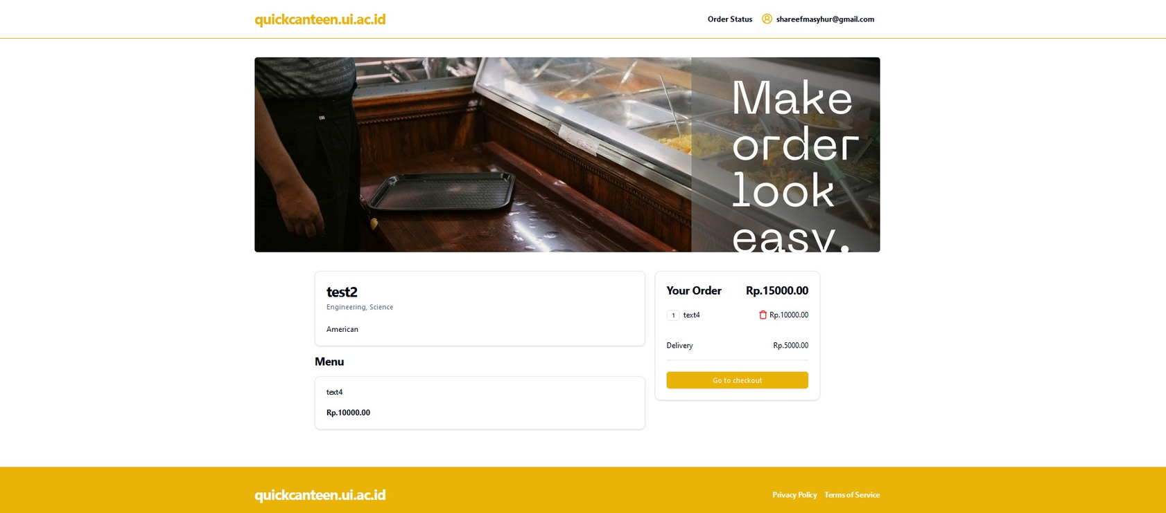
Web Overview
Fitur Utama yaitu Order makanan secara online pada kantin yang tersedia

Slide 15



Thank You!

